Slide 1
Использование технологии наставничества при организации проектно-исследовательской деятельности обучающихся в рамках сетевого взаимодействия «Школа-ВУЗ»
Милоенко Т.С.,
методист, учитель физики
МБОУ Школа № 35 г.о. Самара

Slide 2
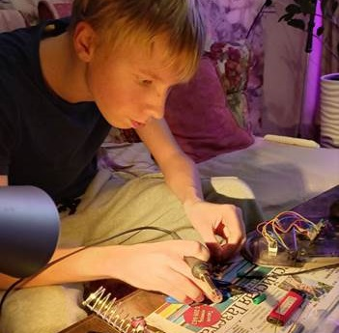
Тренды образования сегодня
В современном мире образование становится все более ориентированным на развитие навыков и способностей обучающихся. Одним из эффективных способов развития ученического мышления является проектно-исследовательская деятельность, которая помогает школьникам не только углубить знания в определенной области, но и развить ключевые навыки, необходимые в современном мире. Подготовка учебных проектов способствует формированию у учеников самостоятельности, уверенности в своих силах, умения работать в команде и нести ответственность за результаты своей работы.

Slide 3
Социализация
Дифференцированный подход
Актуальность
Саморазвитие
Положительные аспекты
Использование информационных технологий
Отрицательные аспекты
Энергозатратность
Аспекты проектно-исследовательской деятельности школьников
Формирование исследовательских умений
Мотивирующий характер

Slide 4
Проблема
Учитель
Ученик
Для учителя организация проектно-исследовательской деятельности с учащимися –весьма трудоемкий процесс. Поэтому привлечь к подготовке проектов весь контингент обучающихся практически невозможно.
Имеет желание заниматься проектно-исследовательской деятельностью, но не имеет достаточно опыта, навыков, знаний
Студент
Имеет теоретические знания, возможности, но не имеет практического применения своим знаниям в проектно-исследовательской деятельности

Slide 5
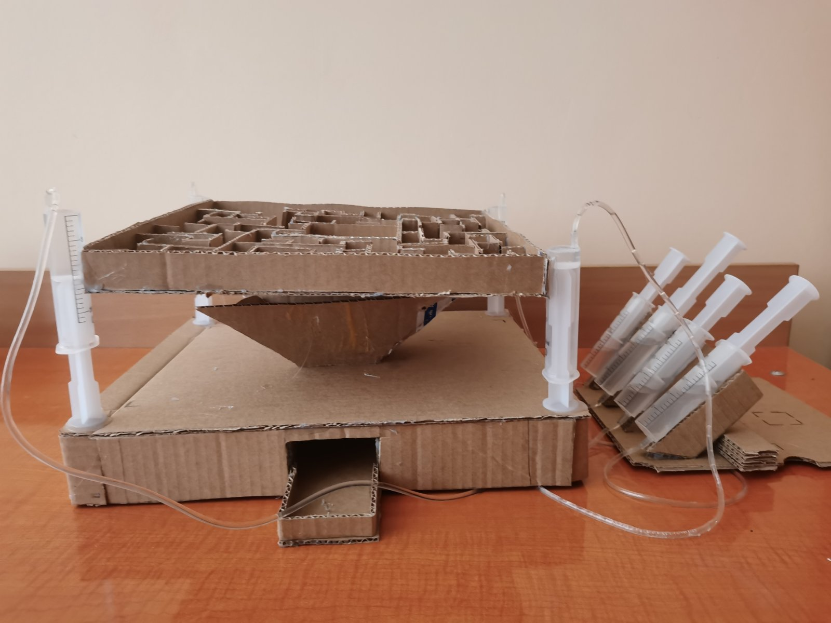
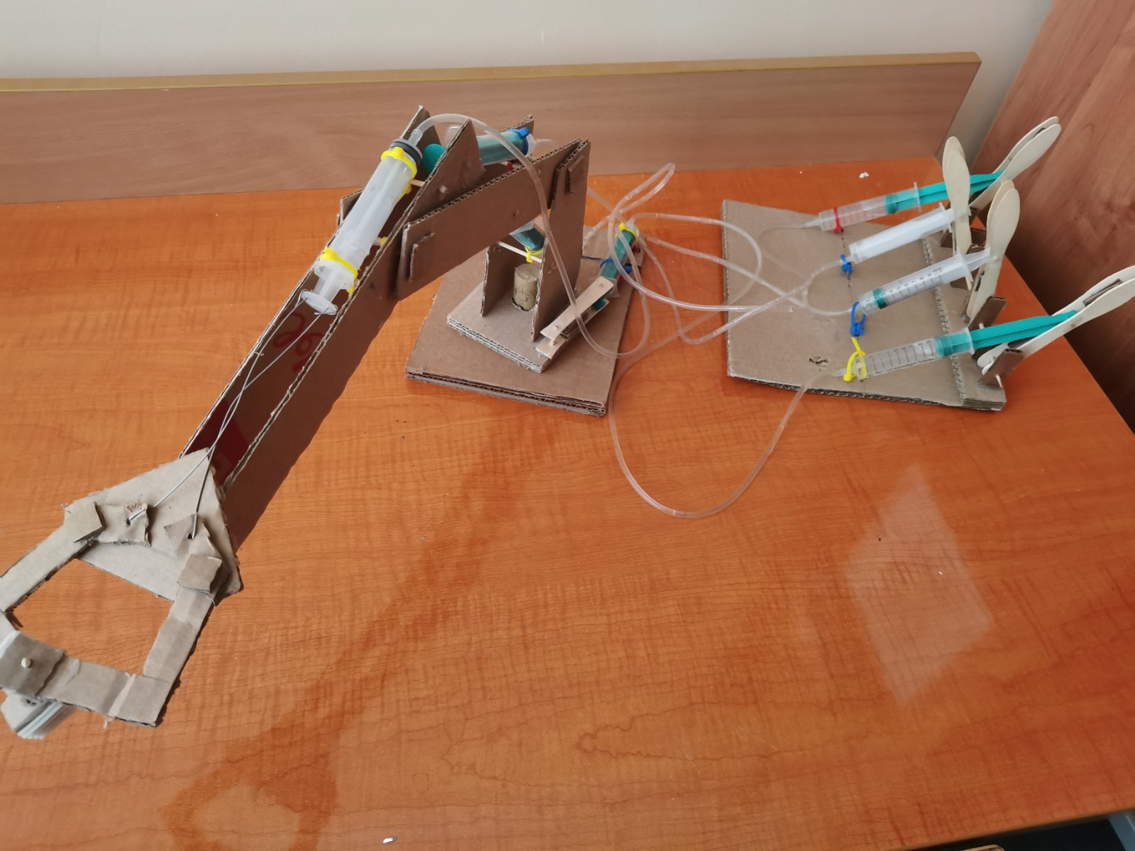
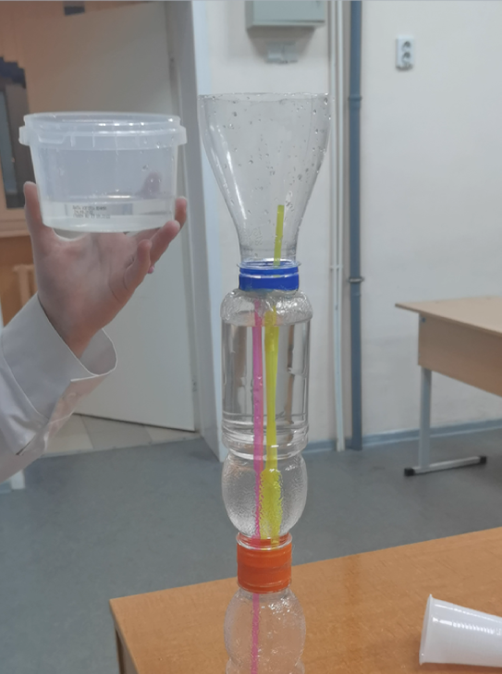
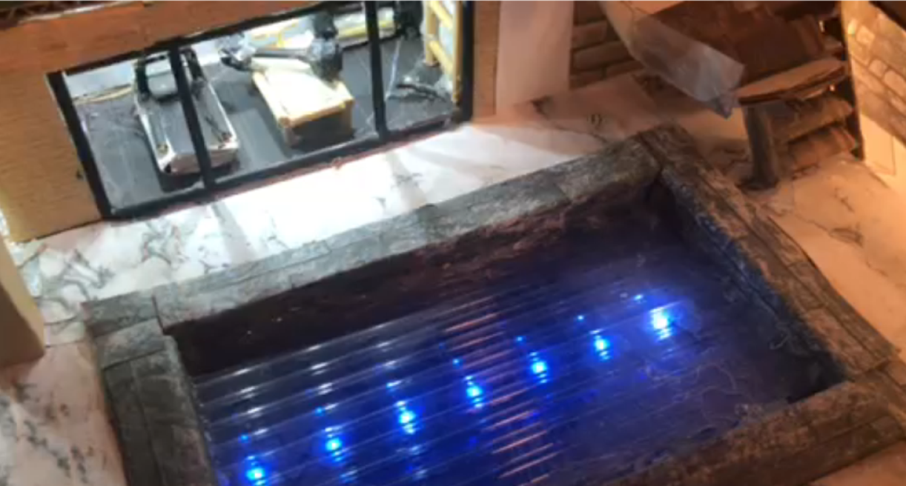
Проекты школьников, выполненные под руководством студентки

Slide 6





Подготовительная работа. Школа
Межпредметные связи
Составление «банка» возможных проектов
Дуальное обучение
Методическая работа с учителями-наставниками
Проанализировать программы по технологии, предметам естественно-научного цикла и курса «Проектная деятельность» (внеурочная деятельность). Найти темы пресечения
Максимальную эффективность проектно-исследовательской деятельности школы может обеспечить совместная работа учителей технологии и естественнонаучных дисциплин.
Апробация модели интеграции технологии и физики в рамках проектной деятельности
Подготовка установочного семинара для студентов, предварительный подбор учащихся, готовых участвовать в проектно-исследовательской деятельности с студентами

Slide 7
Схема анализа «пересечения тем» по технологии и предметам естественно-научного цикла (на примере физики).
№ п/п | Класс, технология | Разделы урока технологии | класс, физика | Тема раздела физики; разделы курсов внеурочной деятельности | Возможные проекты
1. | 7 | Электротехника, Электрические работы Понятие и виды источников и потребителей электроэнергии | 8 | Электрический ток. Источники электрического тока. Электрическая цепь и её составные части (физика) | Конструирование источников питания
2. | 7 | Электрические светильники Электромонтаж осветительной арматуры | 8 | Осветительные приборы. Электрические и нагревательные приборы (физика) | Конструирование лампы накаливания; умного светильника

Slide 8
Схема анализа «пересечения тем» по технологии и предметам естественно-научного цикла (на примере физики).
№ п/п | Класс, технология | Разделы урока технологии | класс, физика | Тема раздела физики; разделы курсов внеурочной деятельности | Возможные проекты
3. | 8 | Устройство и принцип действия электродвигателя | 8 | Действие магнитного поля на проводник с током. Электрический двигатель (физика) | Конструирование простейшего электродвигателя; конструирование двигателя Стирлинга
4. | 7 | Бытовая техника Электрические приборы для уборки квартиры | 8 | Осветительные приборы. Электрические и нагревательные приборы (физика) | Создание мини пылесоса из бутылки из под сока, старого шланга стиральной машины, куска нейлоновой ткани, куска оцинкованного листа и двигателя на 12V

Slide 9
Схема анализа «пересечения тем» по технологии и предметам естественно-научного цикла (на примере физики).
№ п/п | Класс; технология | Разделы урока технологии | Класс; физика, курсы внеурочной деятельности | Тема раздела физики; разделы курсов внеурочной деятельности | Возможные проекты
5. | 8 | Устройство и принцип действия электродвигателя | 8 | Действие магнитного поля на проводник с током. Электрический двигатель (физика) | Конструирование простейшего электродвигателя; конструирование двигателя Стирлинга
6. | 7 | Творческий проект по разделу «Технологии домашнего хозяйства». | 7 | Давление жидкости, газа, твёрдого тела (физика) | Проекты гидравлических устройств

Slide 10
Схема анализа «пересечения тем» по технологии и предметам естественно-научного цикла (на примере физики).
№ п/п | Класс, технология | Разделы урока технологии | класс, физика | Тема раздела физики; разделы курсов внеурочной деятельности | Возможные проекты
11 | 8 | Творческие проекты. Способы оформления проекта. | 6 | Критерии оценки. Оформление проекта и сопроводительной документации(курс внеурочной деятельности «Проектная деятельность») | Проект-презентация «Способы оформления проекта»
12 | 8 | Презентация. Подбор материалов и инструментов. | 6 | Работа над презентацией – 6 часов (курс внеурочной деятельности «Проектная деятельность») | Представление презентаций, выполненных в разных программах

Slide 11
Схема анализа «пересечения тем» по технологии и предметам естественно-научного цикла (на примере физики).
№ п/п | Класс, технология | Разделы урока технологии | класс, физика | Тема раздела физики; разделы курсов внеурочной деятельности | Возможные проекты
13 | 8 | Технология выполнения выбранного изделия. Расчет себестоимости изделия. Экологическое обоснование. Защита проекта. Распределение работы при коллективной деятельности. | 8 | Работа и мощность электрического тока | Демонстрация расчёта себестоимости проекта

Slide 12

Подготовительная работа. ВУЗ
Теоретическая подготовка студентов
Знакомство учителей с ресурсами ВУЗа
Дуальное обучение.
Годичная практика
Разработка плана самостоятельной работы студентов на базе школы
Чтение лекций, семинарские занятия по дисциплине «Методы исследовательской и проектной деятельности»
Максимальную эффективность проектно-исследовательской деятельности школы может обеспечить совместная работа учителей технологии и естественнонаучных дисциплин.
Апробация модели интеграции технологии и физики в рамках проектной деятельности
Подготовка методических материалов для студентов

Slide 13
«Ядро высшего педагогического образования» -
новая унифицированной программы подготовки будущих учителей.
С сентября 2022 г. реализуется всеми педагогическими вузами России.
Цель: повышение качества педагогического образования, в том числе на основе непрерывной практики студентов во время обучения.
Ресурсы
Новая обязательная учебная дисциплина
«Методы исследовательской и проектной деятельности»
Цель: формирование у студентов готовности к исследовательской и проектной деятельности, а также к организации исследовательской и проектной деятельности в образовательных учреждениях
Основной вид самостоятельной работы студентов – подготовка и представление проекта исследовательской, общекультурной или социальной направленности, а также работа в качестве наставников в парах «студент – ученик» для подготовки школьных проектов по естественнонаучным дисциплинам. Результаты проектной деятельности со школьниками будут представлены на областном конкурсе по естествознанию «Мир твоих открытий»

Slide 14
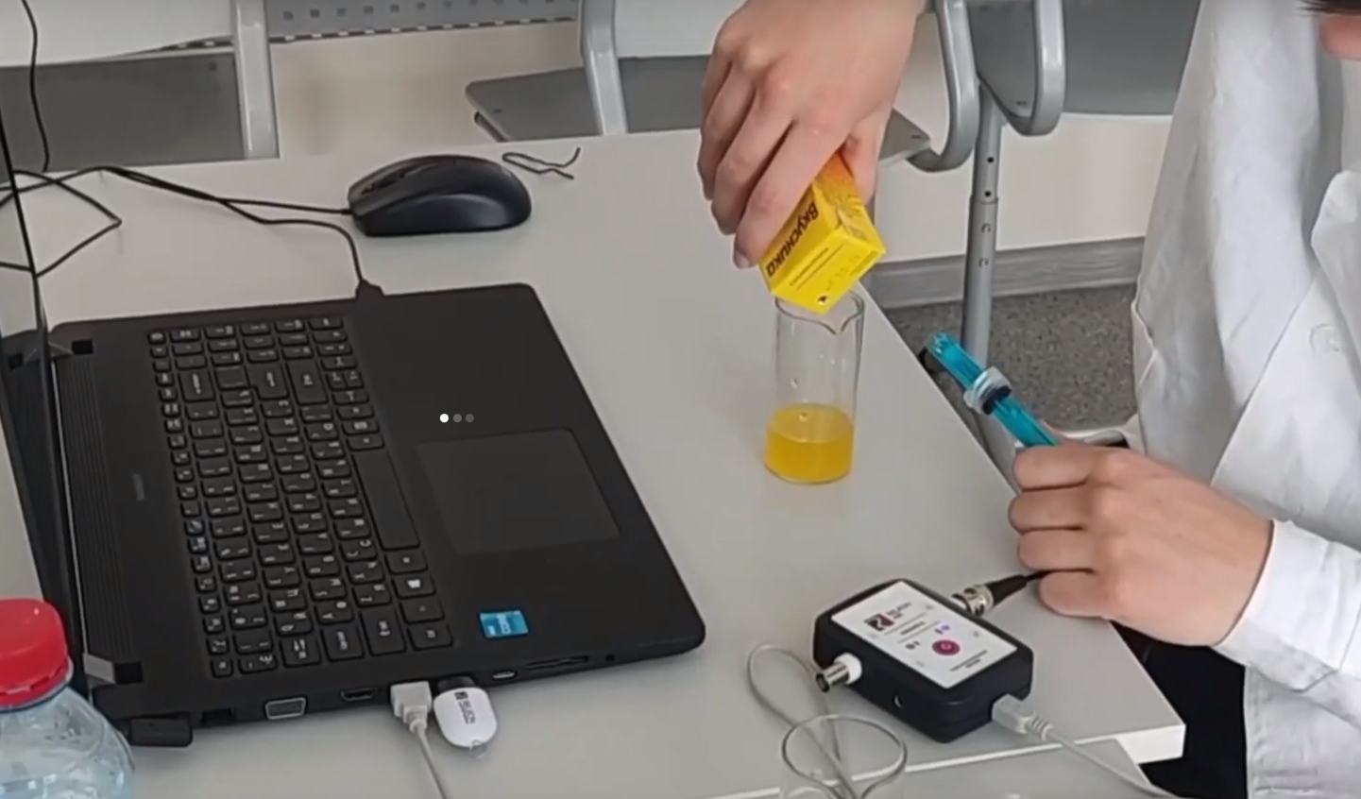
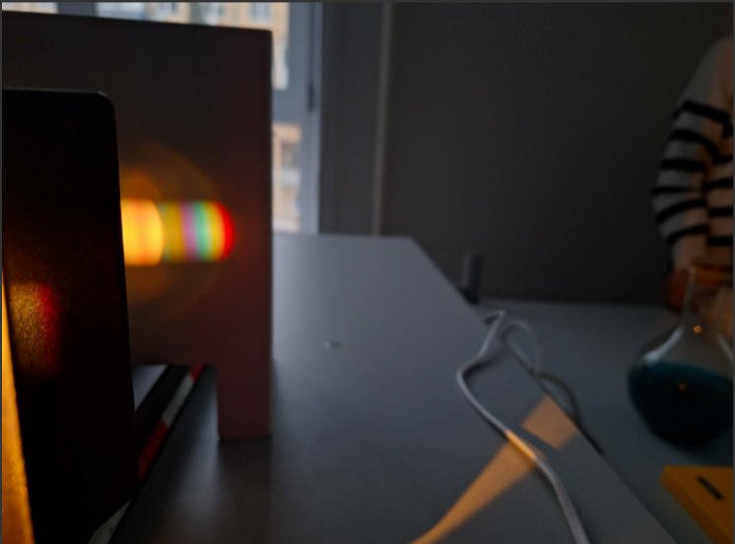
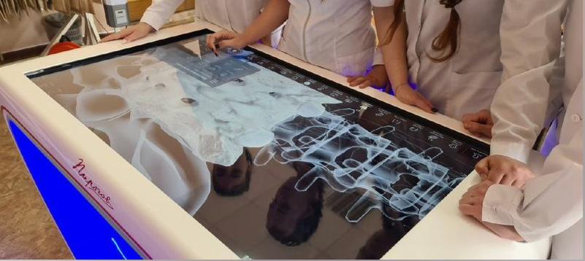
Лаборатории вуза
Химия
Физика
Биология

Slide 15
В феврале – марте 2024 г. студенты послушали лекции по дисциплине «Методы исследовательской и проектной деятельности», пройдя теоретическую подготовку, и приступили к работе над проектами со школьниками. В школе состоялся установочный семинар, в рамках которого учителя поделились своим опытом организации проектной деятельности, а студенты познакомились с готовыми предметными проектами, пообщались с учащимися, которые хотели бы заняться проектно-исследовательской деятельностью. Это, преимущественно, учащиеся 8-х классов, которые уже начали работу над индивидуальными итоговыми проектами, и учащиеся 6-х – 7-х классов, которым ещё предстоит данная работа. В конце учебного года ребята представят свои проекты по математике, физике, экологии и географии на суд жюри областного учебно-исследовательского конкурса по естествознанию «Мир твоих открытий».

Slide 16
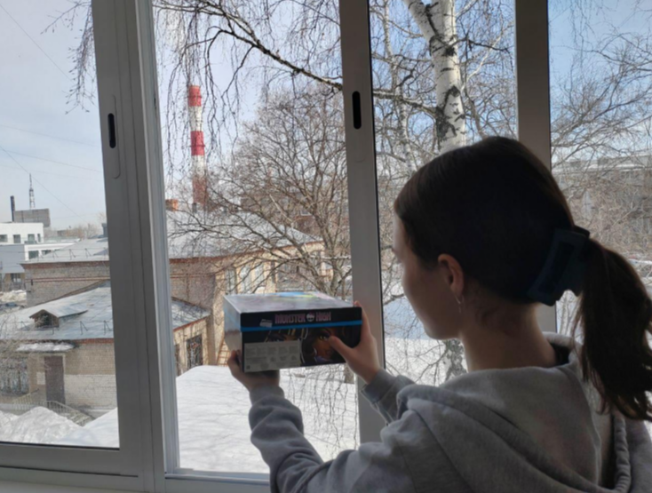

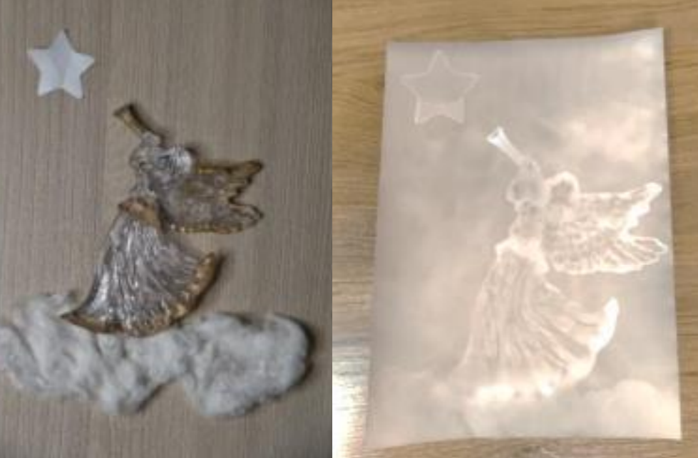
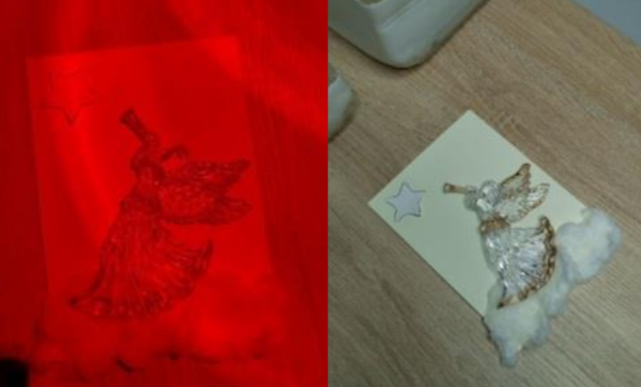
Промежуточный результат

Slide 17
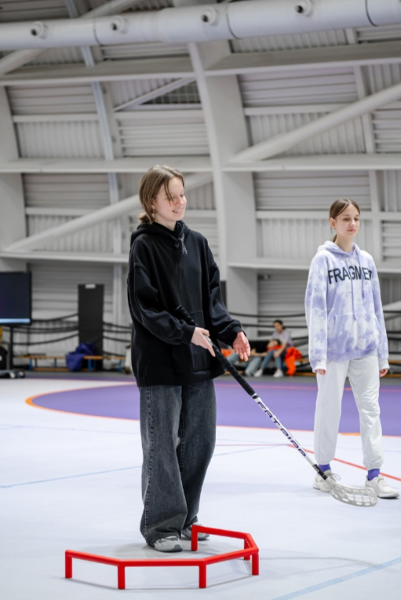
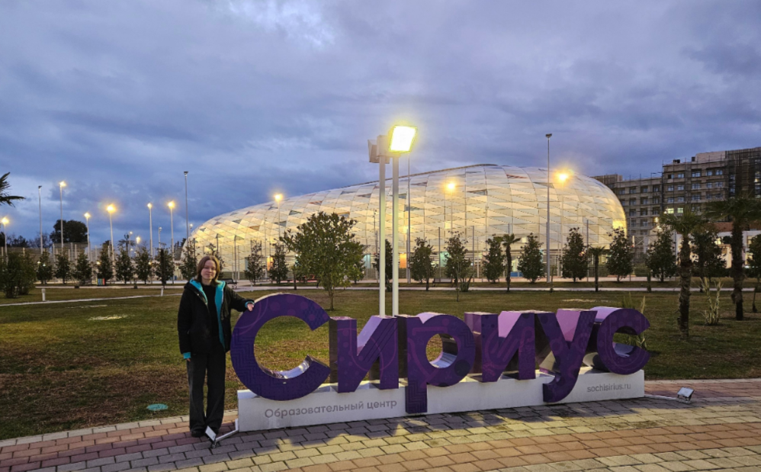
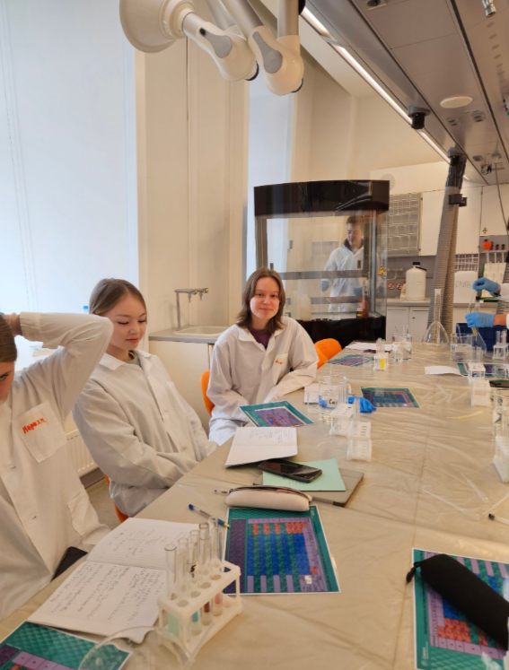
Промежуточный результат

Slide 18
Областной учебно-исследовательский конкурс
по естествознанию для учащихся общеобразовательных учреждений
«Мир твоих открытий»
Цель Конкурса − естественнонаучное и творческое развитие учащихся
Проводится ежегодно, начиная с 2013 года.
Участники конкурса подразделяются на три возрастные категории:
«Дебютант» – учащиеся 1-4 классов
«Юниор» − учащиеся 5−6 классов
«Юный исследователь» − учащиеся 7−9 классов.
Учащиеся МБОУ «Школа №35» г. о. Самара традиционно принимают участие в Конкурсе с проектами, подготовленными под руководством учителей физики и начальных классов.

Slide 19
Спасибо за внимание!

